Slide 1
第一章
多元函数的极限和连续性
一元函数微积分
推广
多元函数微积分

Slide 2
第一节
第一章
多元函数的概念
一、欧式空间
二、平面点集
三、多元函数

Slide 3
一、 n 维空间
的全体在线性运算下构
成的空间称为 n 维空间, 记作R^{n}, 即
n 维空间中的每一个元素
称为空间中的
一个点, 数 x_{k} 称为该点的第 k 个坐标 .
空间中的点可记为
称为 R^{n} 中的坐标原点或零元.

Slide 4
的距离记作
定义为
与零元 O 的距离为
R^{n}中点 a 的 δ 邻域为

Slide 5
二、平面点集
1. 邻域
在平面上, 记
(圆邻域)
在空间中, 记
(球邻域)
说明：若不需要强调邻域半径δ, 也可写成
点 P₀ 的去心邻域记为

Slide 6
在讨论实际问题中也常使用方邻域,因为方邻域与圆
邻域可以互相包含.
。
平面上的方邻域为

Slide 7
2. 区域
(1) 内点、外点、边界点
设有点集 E 及一点 P :
• 若存在点 P 的某邻域 U(P)⊂ E ,
则称 P 为 E 的内点；
• 若存在点 P 的某邻域 U(P)∩ E = ∅ ,
则称 P 为 E 的外点 ;
• 若对点 P 的任一邻域 U(P) 既含 E中的点也含不属
于E 的点 , 则称 P 为 E 的边界点 .
显然, E 的内点必属于 E, E 的外点必不属于 E, E 的
边界点可能属于 E, 也可能不属于 E .

Slide 8
(2) 开区域及闭区域
• 若点集 E 的点都是内点，则称 E 为开集；
• E 的边界点的全体称为 E 的边界, 记作∂E ;
• 若点集 E ⊃∂E , 则称 E 为闭集；
• 若集 D 中任意两点都可用一完全属于 D 的折线相连 ,
则称 D 是连通的 ;
D
• 连通的开集称为开区域 , 简称区域 ;
。 。
•开区域连同它的边界一起称为闭区域.

Slide 9
例如，在平面上
♣
开区域
♣
♣
闭区域
♣
Notes:
例如

Slide 10
♣ 整个平面是最大的开域 ,
也是最大的闭域；
♣ 点集
是开集，
o
但非区域 .
• 对集合 D , 若存在正数 K , 使一切点 P∈D 与定点O
的距离⎥⎜OP⎥⎜≤ K, 则称D为有界集, 否则称为无界集 .
有界的区域称为有界域 , 无界的区域称为无界域.
Notes:
例如

Slide 11
三、多元函数
引例:
• 圆柱体的体积
• 并联后的总电阻
• 三角形面积的海伦公式

Slide 12
定义. 设非空点集
映射
称为定义
在 D 上的 n 元函数 , 记作
点集 D 称为函数的定义域; 数集
称为函数的值域.
特别地 , 当 n = 2 时, 有二元函数
当 n = 3 时, 有三元函数
注: 一般定义域是指使算式有意义的自然定义域.

Slide 13
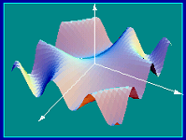
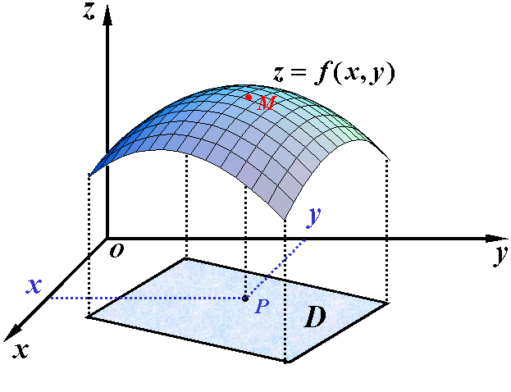
例如, 二元函数
定义域为
圆域
图像为中心在原点的上半球面.
说明: 二元函数 z = f (x, y), (x, y) ∈ D
的图像是指三维空间中点集
一般为空间曲面 Σ .

Slide 14
三元函数
定义域为
单位闭球
图像为R⁴空间中的超曲面.
一般的, n元函数的图像为R^{n+1}空间中的超曲面.

Slide 15
第二节
第一章
多元函数的极限
一元函数 y = f (x) 的极限
多元函数 u = f (P) 的极限?

Slide 16
一、定义.
设 n 元函数
P₀ 是 D 的点,
若存在常数 A ,
对任意正数 ε , 总存在正数δ , 对一切
都有
则称 A 为函数
记作
(也称为 n 重极限)
当 n =2 时, 记
则二元函数的极限可写作：

Slide 17
例. 设
求证：
要证
证:
总有
故

Slide 18
例. 设
求证：
证：
要证
总有
故

Slide 19
例. 讨论函数
• 若当点
以不同方式趋于
函数
趋于不同值或有的极限不存在，
则可以断定函数极限
不存在 .
在点 (0, 0) 的极限.
解: 设 P(x , y) 沿直线 y = k x 趋于点 (0, 0) ,
则有
k 值不同极限不同 !
在 (0,0) 点极限不存在 .

Slide 20
例. 讨论函数
• 有时点
沿所有直线趋于
函数
趋于同一值, 但当P以其他方式趋于P₀时, 函数值趋于
不同常数, 则也可以断定函数极限不存在 .
在点 (0, 0) 的极限.
解: 设 P(x , y) 沿直线 y = k x 趋于点 (0, 0) ,
则有
当点 P沿抛物线 y = k x² 趋于点 (0, 0) ,
则有
在 (0,0) 点极限不存在 .

Slide 21
二、极限的运算法则
一元函数极限的性质, 如极限的唯一性、局部有界性、
局部保号性、夹挤定理等都可以推广到二重极限.
一元函数极限的四则运算法则和复合函数极限运算法
则也可以推广到二重极限 (见定理2.1和2.2).
例. 求
解:

Slide 22
例. 求求
解：原式
从而

Slide 23
第三节
第一章
多元函数的连续性
一元函数 y = f (x) 的连续性
多元函数 u = f (P) 的连续性?

Slide 24
一、定义 .
设 n 元函数
定义在 D 上,
如果存在
则称 n 元函数
连续. 否则称 f 在
不连续,
称为 f 的间断点 .
如果函数在 D 上各点处都连续, 则称此函数在 D上
连续, 记为

Slide 25
例如, 函数
满足
故在(0,0)点连续.
又如, 函数
在点(0 , 0) 极限不存在,
故 (0, 0)为其间断点.

Slide 26
二、连续函数的运算法则
定理 (四则运算法则).
设
都在D上连续,
则
也在D上连续; 并且
去掉D中
的点,
也连续.
定理 (复合函数连续性).
设
在D上连续, 值
域为 f (D);
在 I 上连续, 且
则复合函
数
在D上连续.
结论: 一切多元初等函数在定义区域内连续.

Slide 27
在求多元初等函数
处的极限时, 若
是函数定义区域内的点, 则
例如, 设
由于它是多元初等函数, 且(0,1) 是其定义区域内点, 故

Slide 28
三、关于单变量的连续性
定理 .
设
在点
处连续, 则函数
在点
处连续,
在点
处连续, 并且
反之并不一定成立, 如
f (x, y)在(0,0)关于x 和 y 都连续, 但它在(0,0)不连续.

Slide 29
定理：若 f (P) 在有界闭区域 D 上连续, 则
四、闭区域上多元连续函数性质
(有界性定理)
在 D 上可取得最大值 M 及最小值 m ;
(最值定理)
(3) 对任意
(介值定理)

Slide 30
例. 求函数
的连续域.
解:

Slide 31
1. 区域
邻域 :
区域
连通的开集
2. 多元函数概念
n 元函数
二元函数
(图形一般为三维空间曲面)
常用
三元函数
(图形一般为R^{n}空间超曲面)

Slide 32
3. 多元函数的极限
有
4. 多元函数的连续性
1) 函数
2) 有界闭区域上的多元连续函数的性质:
有界性定理 ; 最值定理 ; 介值定理
3) 一切多元初等函数在定义区域内连续

Slide 33
习题
1. 设
求
解: 令
Notes:
(典P365 例1.3)

Slide 34
2.
是否存在？
解：
所以极限不存在.

Slide 35
3. 证明
在全平面连续.
证:
为初等函数 , 故连续.
又
由夹挤定理得
故函数在全平面连续 .
Notes:
. (P394 综例1.9)

